Slide 1

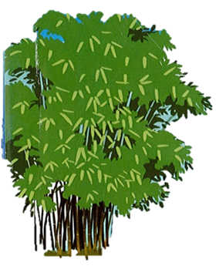
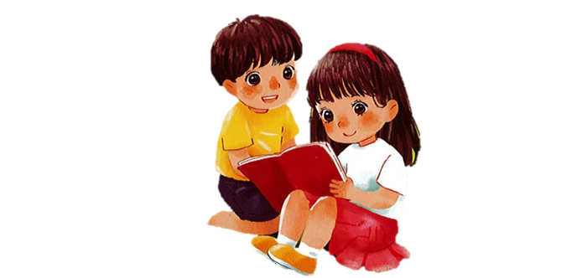
TIẾNG VIỆT 1

Slide 2

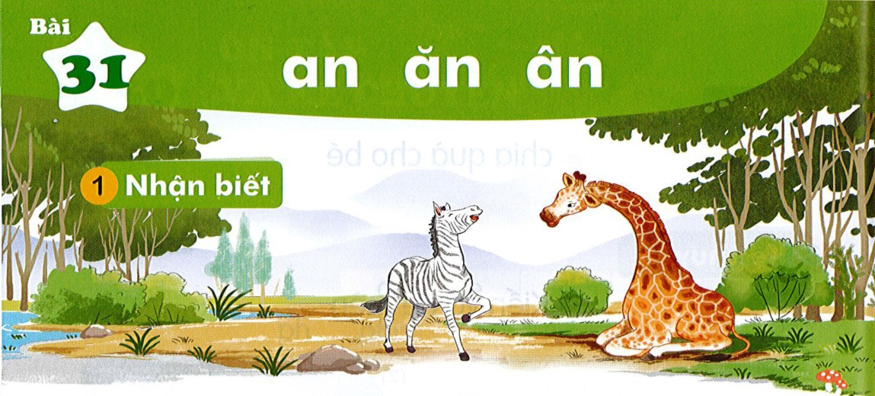
Bài
an ăn ân
31
Nhận biết
2
̀
Ngựa văn và hươu cao cổ là đôi ban thân.
.

Slide 3
Đọc
3
an
ăn
ân
b
an
bạn
an
an
an
ăn
ăn
ân
ân
bản
nhãn
gắn
lặn
bận
gần

Slide 4
So sánh
a
an
n
ă
ăn
n
â
ân
n

Slide 5
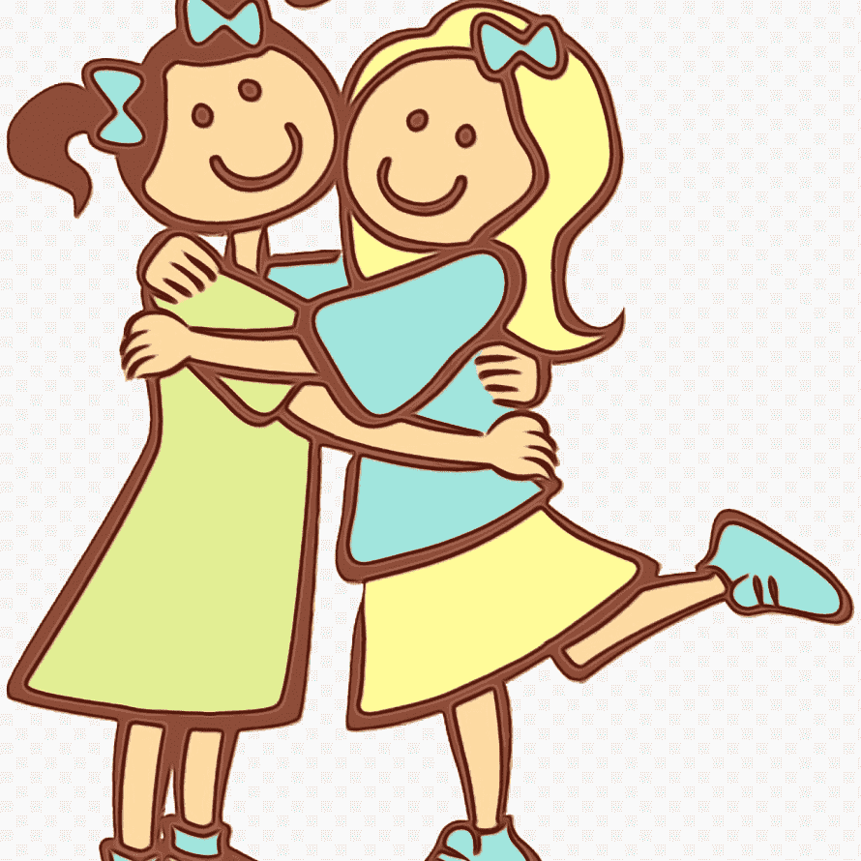
bạn thân
an
Notes:
Hay còn gọi là CHIM ĐA ĐA

Slide 6
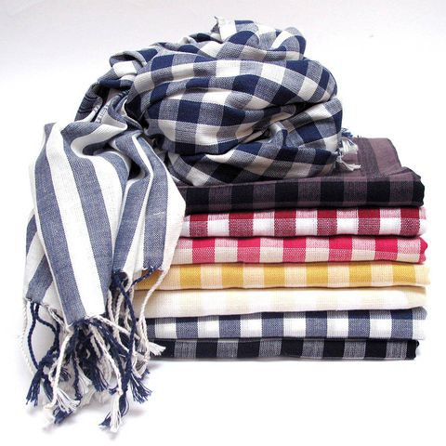
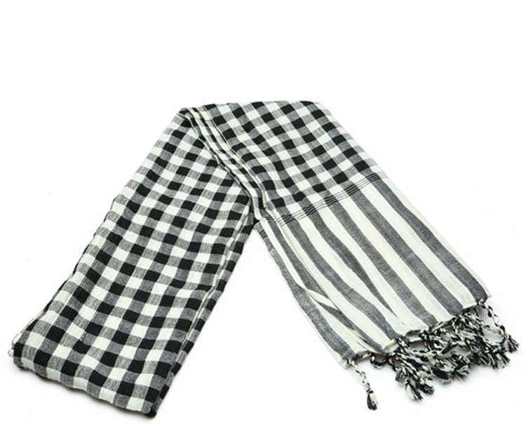
khăn rằn
ăn
ăn

Slide 7
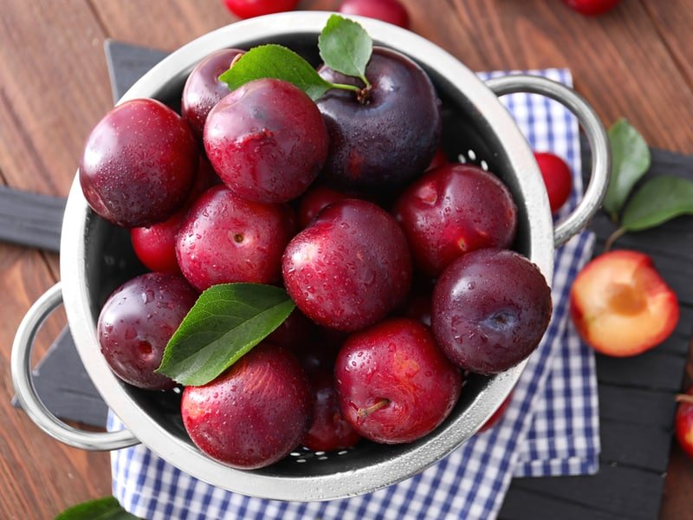
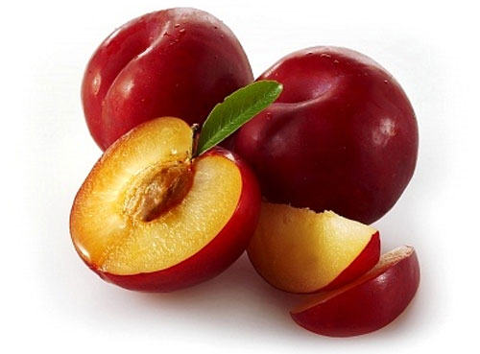
quả mận
ân

Slide 8




Slide 9
Hướng dẫn viết bảng
4
an

Slide 11
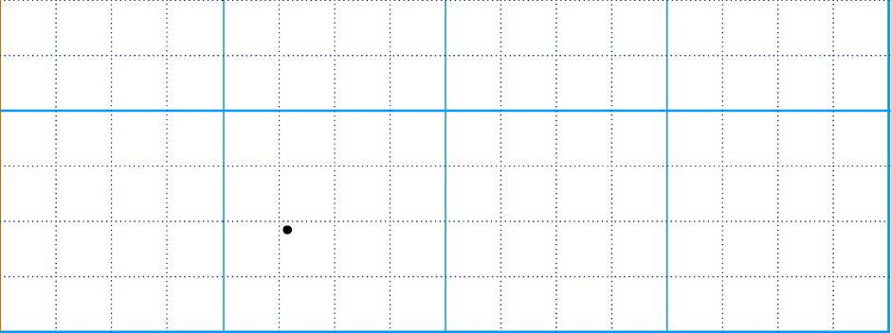


Slide 12
Hướng dẫn viết bảng
4
ăn

Slide 13
ăn
ân

Slide 15
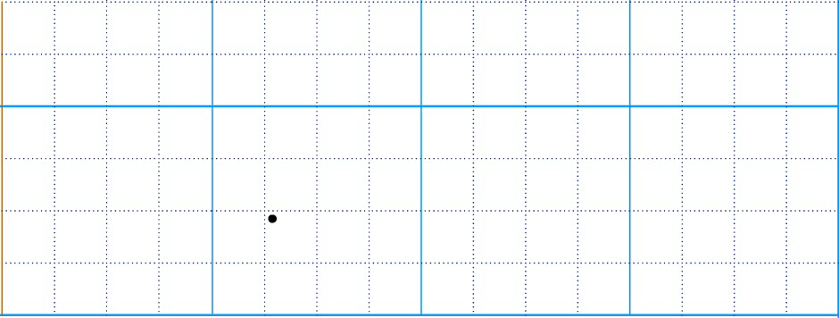

Slide 16
Hướng dẫn viết bảng
4
ân

Slide 17


Slide 18

bạn

Slide 19

δăn

Slide 20
jận

Slide 21
bạn κân

Slide 22
δăn ǟằn

Slide 23
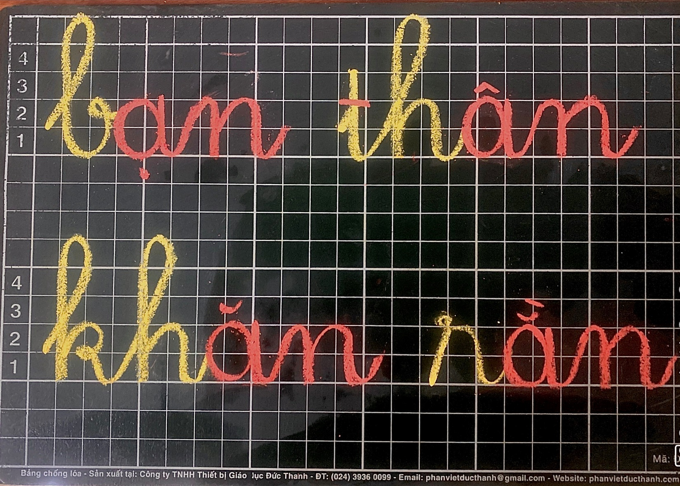

Slide 24
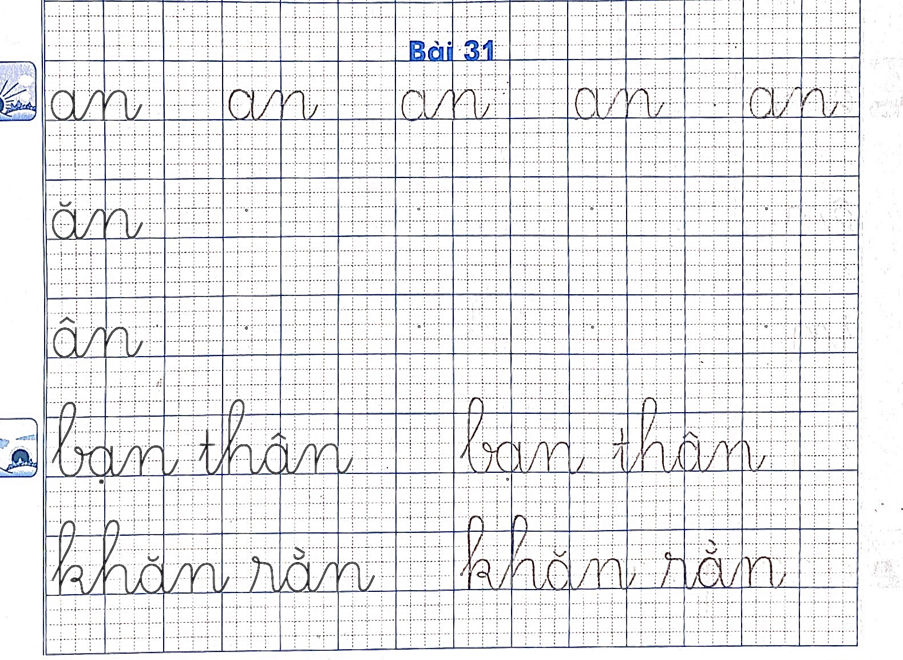

Slide 25
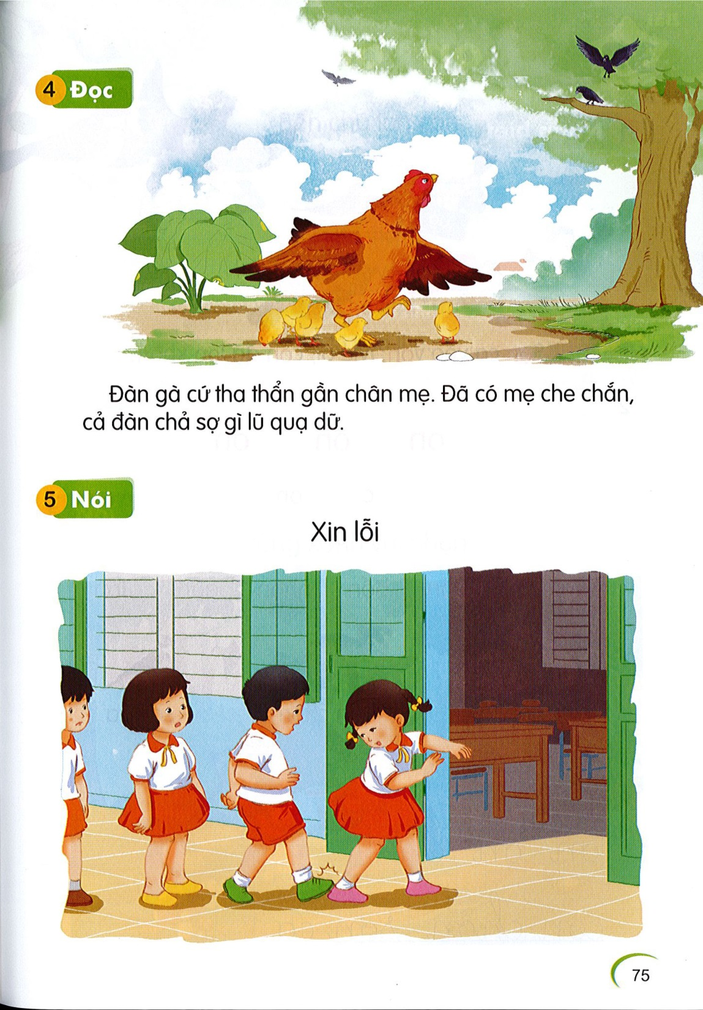
Đọc
6
1
an
ân
ân
ân
Đàn gà cứ tha thẩn gần chân mẹ. Đã có mẹ che chắn, cả đàn chả sợ gì lũ quạ dữ.
2
ăn
an

Slide 26
Nói
7
Xin lỗi

Slide 27
NHIỆM VỤ HỌC TẬP THỨ 2 ( 1 – 11 )
1. Hoàn thành bài 31 trong vở Tập viết trang 23
2. Đọc bài 31 trong SGK Tiếng Việt và quyển Luyện đọc
3. NHÓM 1, 2 gửi video đọc bài 31
4. Làm bài 1, 2, 3 trong vở bài tập TV trang 30
5. Các bạn nhóm 3, 4, 5 gửi video nêu những hành động yêu thương
em đã thể hiện với mọi người (người thân, bạn bè, xã hội…)
6. Viết bài vào vở ô li theo mẫu của cô

